Slide 1
Народные промыслы
Кировской области
в прошлом и настоящем
Сундучная роспись
Домовая роспись
Вятская матрёшка

Slide 2
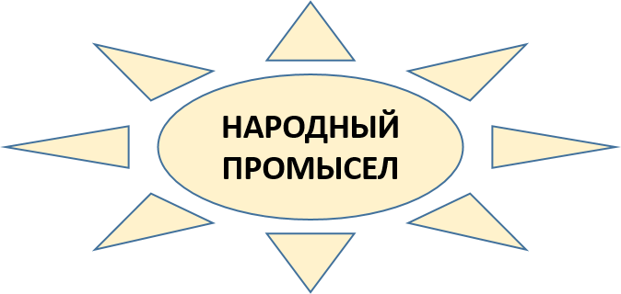
Какие ассоциации у вас возникают
со словами народный промысел?

Slide 3
Какие народные промыслы были (имеются) в нашем регионе?
Дымковская игрушка
Сундучная роспись
Домовая роспись
Плетение из соломки
Инкрустация соломкой
Резьба по дереву
Кружевоплетение
Изделия из бересты
Токарный промысел
Художественная обработка металла
Плетение из лозы, лыка, соснового корня
Ткачество
Вышивка
Гончарный промысел
Матрёшка

Slide 4
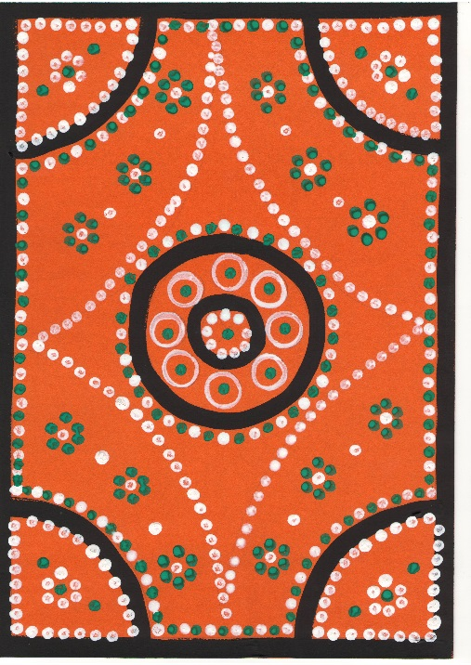
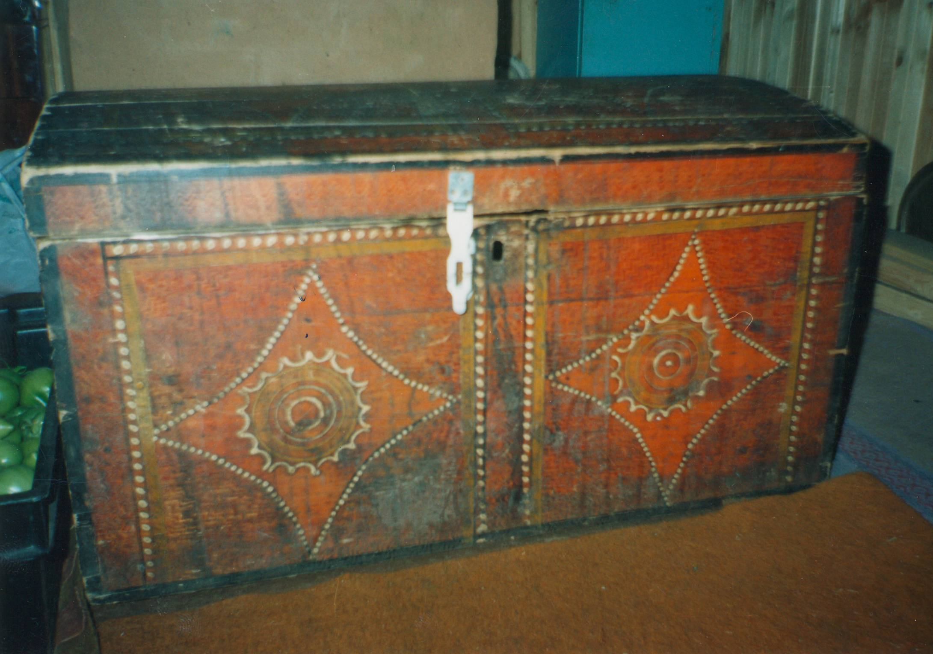
Сундучный промысел

Slide 5
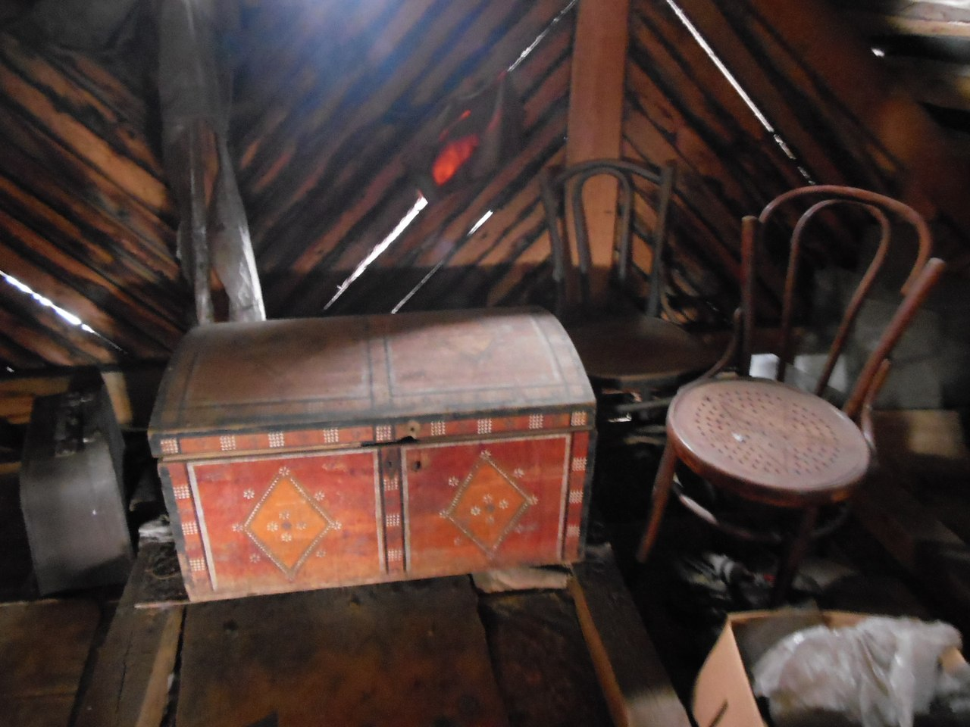
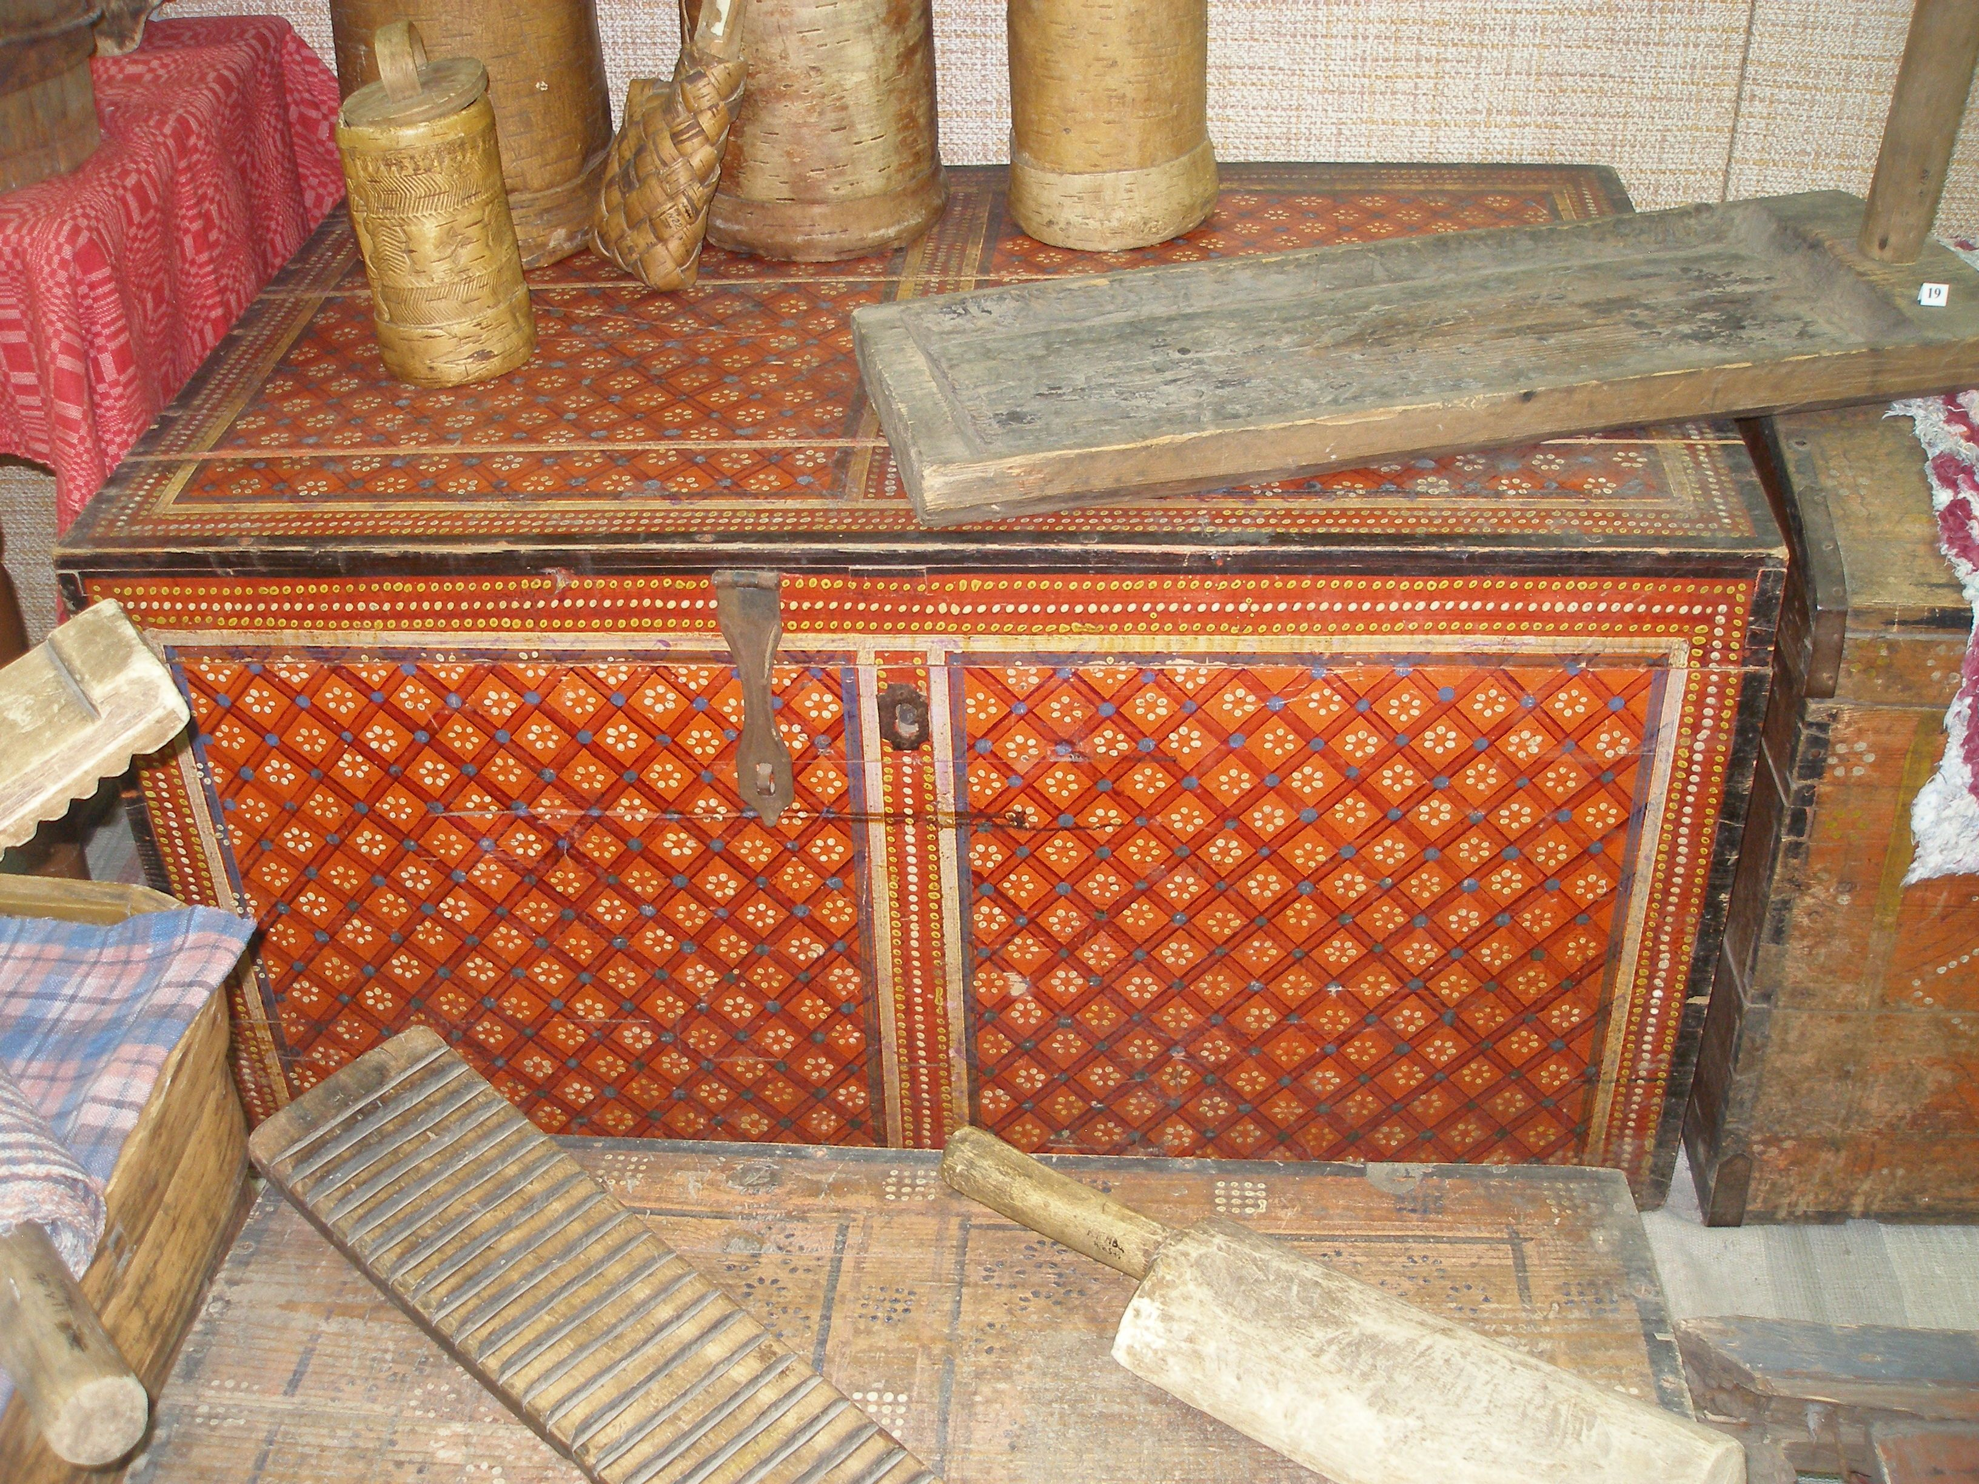
Почему до наших дней больше дошло сундуков красного цвета?та?
Вопрос

Slide 6
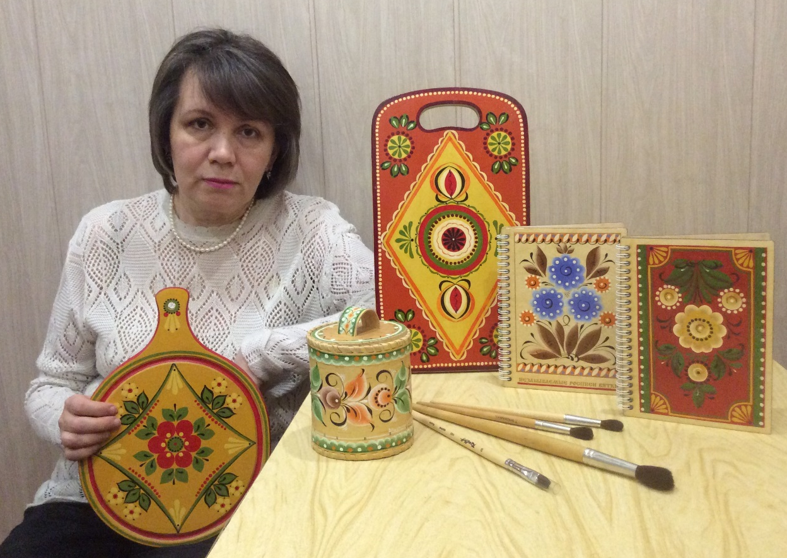
Возрождение народных промыслов
Художник
Зашихина Елена Николаевна –
мастер народных промыслов Кировской области

Slide 7
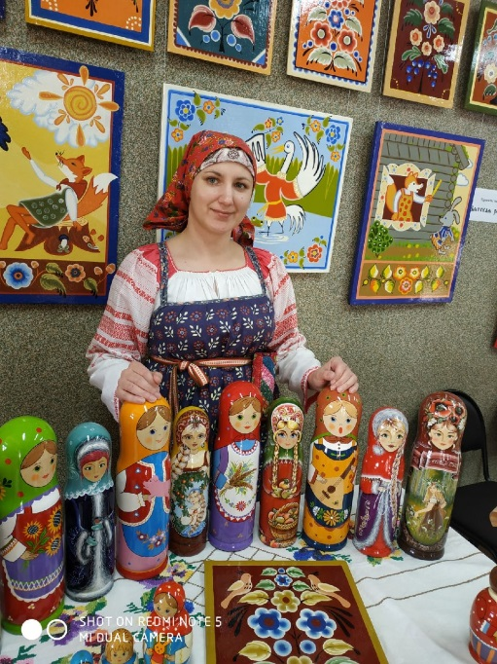
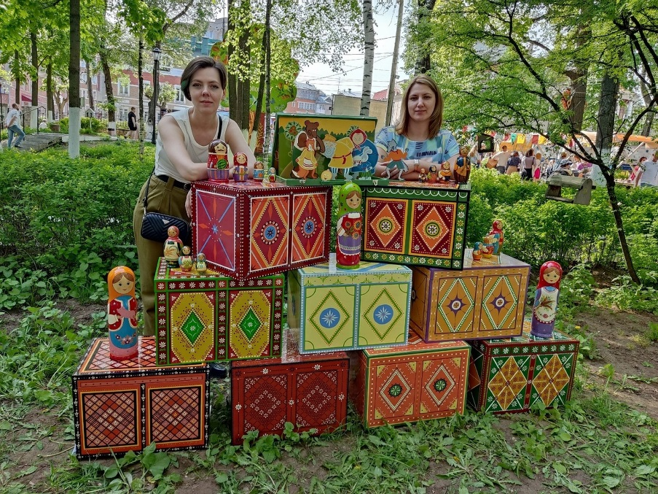
Обучение в городе Кирове
Кировский технологический колледж - направление «Декоративно-прикладное искусство и народные промыслы»
специальность художник-мастер

Slide 8
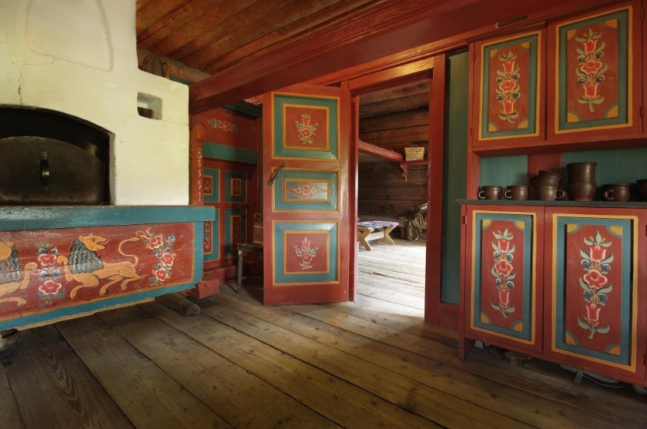
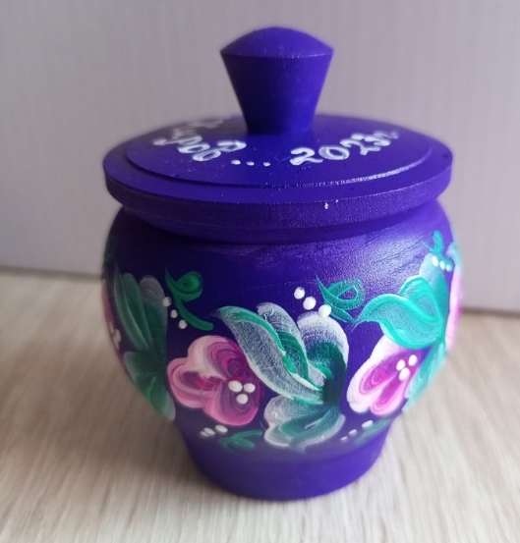
Домовая роспись

Slide 9
Какие предметы вятских народных промыслов есть у вас дома?
Вопрос

Slide 10
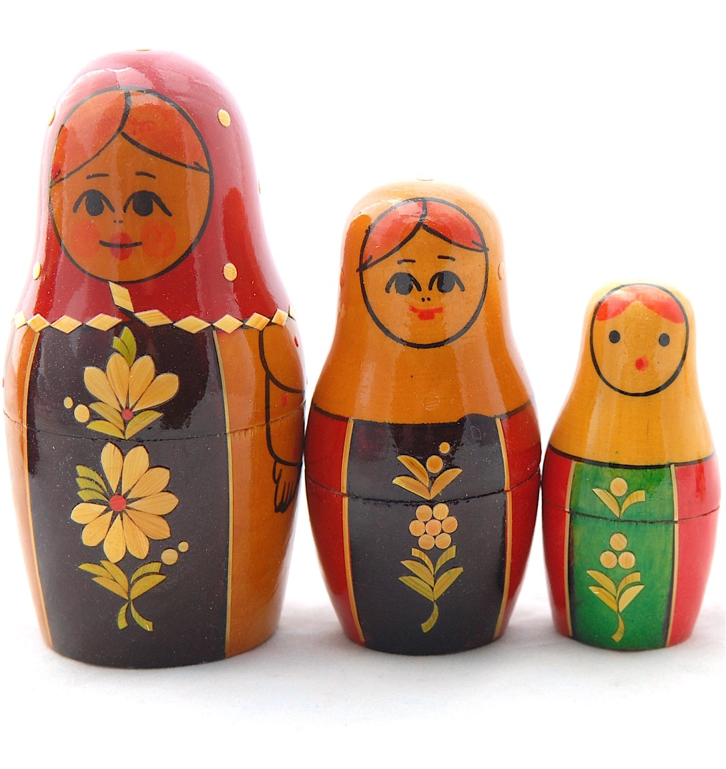
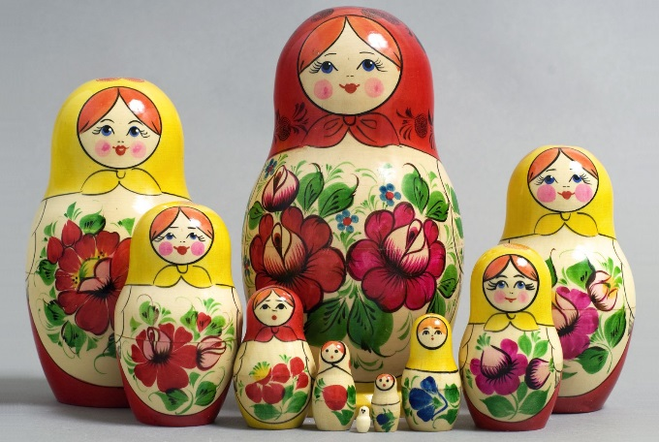
Вятская матрёшка

Slide 11
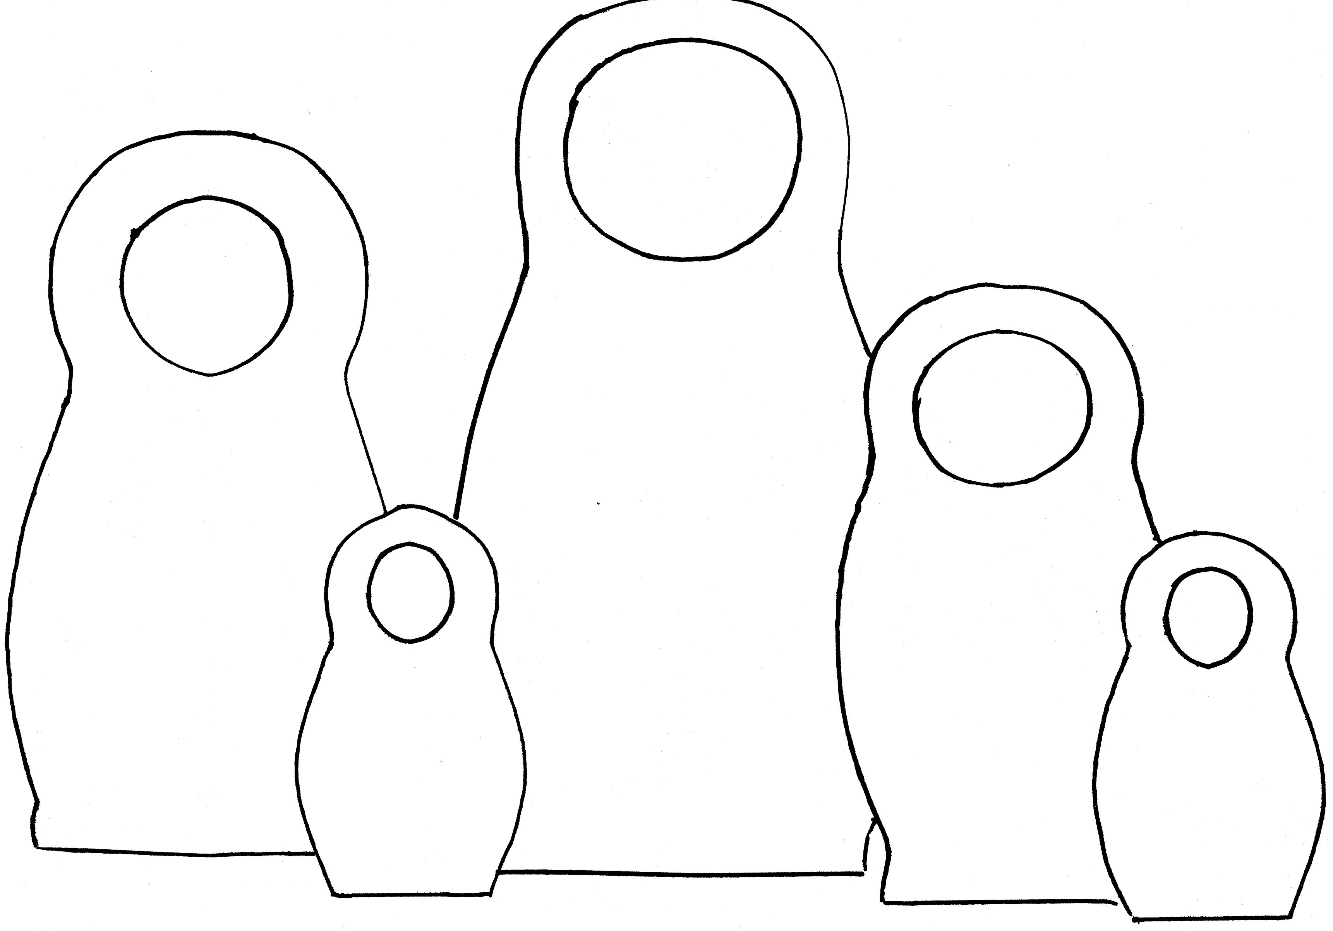
Творческое задание
Написать размышление на тему «Каким бы народным промыслом занимались в моей семье, если бы мы жили в XIX веке?»
Изобразить свою семью в стиле матрёшек

Slide 12
Рефлексия
Народные промыслы
в нашей жизни

